Slide 1
第五章 程序的执行

Slide 2
程序的执行机制
主要教学目标
理解CPU如何控制程序的执行流
了解一条指令的执行过程
了解CPU的主要功能和内部结构
了解数据通路的基本组成和定时方式
理解指令执行时数据通路中信息的流动过程
了解指令流水线的基本概念
了解内部异常和外部中断的基本概念

Slide 3
程序的执行机制
分以下三个部分介绍
第一讲：程序执行概述
程序及指令的执行过程
CPU的基本功能和基本组成
第二讲：数据通路基本结构和工作原理
数据通路基本结构
数据通路的时序控制
数据通路基本工作原理
第三讲：流水线方式下指令的执行
指令流水线的基本原理
适合流水线的指令集特征
CISC和RISC风格指令集
指令流水线的实现

Slide 4
程序及指令的执行过程
程序和指令的关系
程序由一条一条指令组成，指令按顺序存放在内存连续单元
程序的执行：周而复始地执行一条一条指令
正常情况下，指令按其存放顺序执行
遇到需改变程序执行流程时，用相应的转移指令（包括无条件转移指令、条件转移指令、调用指令和返回指令等）来改变程序执行流程
程序的执行流的控制
将要执行的指令所在存储单元的地址由程序计数器PC给出，通过改变PC的值来控制执行顺序
指令周期：CPU取出并执行一条指令的时间

Slide 5
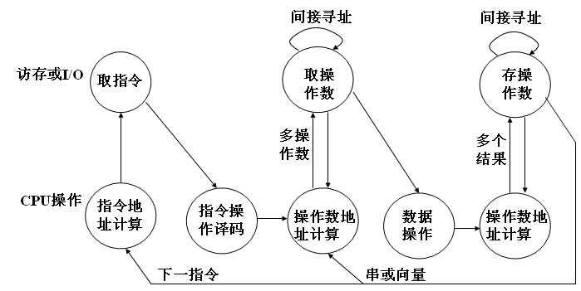
程序及指令的执行过程
访存或I/O：涉及存储系统、总线和I/O接口等内容（以后章节内容）
CPU内部操作：
涉及CPU内部数据通路（本章节内容）
CPU运行程序的过程就是执行一条一条指令的过程
CPU执行指令的过程中，包含CPU操作、访问内存或I/O端口的操作两类

Slide 6
机器指令的执行过程
CPU执行指令的过程
取指令
PC+“1”
指令译码
进行主存地址运算
取操作数
进行算术 / 逻辑运算
存结果
以上每步都需检测“异常”
若有异常，则自动切换到异常处理程序
检测是否有“中断”请求，有则转中断处理
“1”：指一条指令的长度，定长指令字每次都一样；变长指令字每次可能不同
取指阶段
指令执行过程
执行阶段
定长指令字通常在译码前做，变长指令字在译码后做！
问题：
“取指令”一定在最开始做吗？PC+“1”一定在译码之前做吗？
“译码”须在指令执行前做吗？
你能说出几种“异常”事件？“异常”和“中断”的差别是什么？
异常是在CPU内部发生的，中断是由外部事件引起的

Slide 7
指令执行过程
功能：R[esp]← R[esp]-4，M[R[esp]] ←R[ebp]
080483d4 <add>:
80483d4: 55 push %ebp
80483d5: 89 e5 mov %esp, %ebp
bfff0020
S1:取指令
S2:指令译码
bfff0020
5
bfff0000
EBP
S3:指令执行
ESP
bfff0000
4
80483d4
EIP
控制器
80483d4
80483d4
beeefffc
MAR
地址
55
GPRs
标
志
寄
存
器
0
控制
ALU
1
e5
80483d6
Rd
89
80483d5
7
55
Rd
55
80483d4
IR
MDR
数据
5589e583
5589e583
5589e583
0
5589e583

Slide 8
指令执行过程
功能：R[esp]← R[esp]-4，M[R[esp]] ←R[ebp]
080483d4 <add>:
80483d4: 55 push %ebp
80483d5: 89 e5 mov %esp, %ebp
bfff0020
S1:取指令
S2:指令译码
5
bfff0000
EBP
bfff0020
S3:指令执行
ESP
beeefffc
4
EIP
控制器
80483d4
80483d4
beeefffc
MAR
地址
55
GPRs
标
志
寄
存
器
0
控制
ALU
1
e5
80483d6
89
80483d5
7
55
80483d4
IR
MDR
数据
0

Slide 9
指令执行过程
功能：R[esp]← R[esp]-4，M[R[esp]] ←R[ebp]
080483d4 <add>:
80483d4: 55 push %ebp
80483d5: 89 e5 mov %esp, %ebp
bfff0020
S1:取指令
S2:指令译码
bfff0020
5
bfff0000
EBP
S3:指令执行
ESP
beeefffc
4
EIP
控制器
80483d4
beeefffc
beeefffc
MAR
地址
55
GPRs
标
志
寄
存
器
0
控制
ALU
1
e5
80483d6
89
80483d5
7
55
80483d4
IR
MDR
数据
0

Slide 10
指令执行过程
功能：R[esp]← R[esp]-4，M[R[esp]] ←R[ebp]
080483d4 <add>:
80483d4: 55 push %ebp
80483d5: 89 e5 mov %esp, %ebp
bfff0020
S1:取指令
S2:指令译码
bfff0000
EBP
bfff0020
5
S3:指令执行
ESP
beeefffc
4
beeefffc
EIP
控制器
80483d4
beeefffc
beeefffc
MAR
地址
55
GPRs
标
志
寄
存
器
0
控制
ALU
1
e5
80483d6
Wr
89
80483d5
Wr
7
55
80483d4
IR
MDR
数据
bfff0020
0
bfff0020

Slide 11
指令执行过程
功能：R[esp]← R[esp]-4，M[R[esp]] ←R[ebp]
080483d4 <add>:
80483d4: 55 push %ebp
80483d5: 89 e5 mov %esp, %ebp
bfff0020
S1:取指令
S2:指令译码
5
bfff0000
EBP
bfff0020
S3:指令执行
bf
ESP
beeefffc
4
beeefffc
ff
EIP
00
控制器
80483d4
beeefffc
20
beeefffc
MAR
地址
55
GPRs
标
志
寄
存
器
0
控制
ALU
1
e5
80483d6
Wr
89
80483d5
Wr
7
55
80483d4
IR
MDR
数据
bfff0020
0
bfff0020

Slide 12
指令执行过程
开始执行下一条指令
080483d4 <add>:
80483d4: 55 push %ebp
80483d5: 89 e5 mov %esp, %ebp
bfff0020
S1:取指令
S2:指令译码
bfff0020
bfff0000
EBP
5
S3:指令执行、EIP增量
bf
beeefffc
ff
ESP
4
beeefffc
EIP
00
控制器
80483d5
beeefffc
20
beeefffc
MAR
地址
55
GPRs
标
志
寄
存
器
0
控制
ALU
1
e5
80483d6
Wr
89
80483d5
Wr
7
55
80483d4
IR
MDR
数据
bfff0020
0
bfff0020

Slide 13
机器指令的执行过程
取指令：从PC所指单元取出指令送指令寄存器（IR），并增量PC。
如add函数，开始PC（IA-32的EIP）中存放的是0x0848394，CPU根据PC取指令送IR，每次总是取最长指令字节数，假定最长指令是4个字节，即IR为32位，此时，也即55 89 E5 8BH被取到IR中。
指令译码：不同指令其功能不同，因而需要不同的操作控制信号。
CPU根据不同操作码译出不同控制信号。对于上述取到IR中的55 89 E5 8BH译码时，可根据高5位01010译码得到push指令的控制信号。
源操作数地址计算并取操作数：根据寻址方式确定源操作数地址计算方式，若是存储器数据，则需一次或多次访存；若为间接寻址或两操作数都在存储器的双目运算，则需多次访存；若是寄存器数据，则直接从寄存器取数。
执行数据操作：在ALU或加法器等运算部件中对取出的源操作数进行运算。
目的操作数地址计算并存结果：根据寻址方式确定目的操作数地址计算方式，若是存储器数据，则需要一次或多次访存（间接寻址时）；若是寄存器数据，则在进行数据操作时直接存结果到寄存器。
指令地址计算并将其送PC。顺序执行时，PC加上当前指令长度；遇到转移类指令时，则需要根据条件码、操作码和寻址方式等确定下条指令地址。

Slide 14
机器指令的执行过程
每条指令的功能总是由以下四种基本操作来实现：
读取某一主存单元的内容，并将其装入某个寄存器（取指， 取数）
把一个数据从某个寄存器存入给定的主存单元中（存结果）
把一个数据从某寄存器送到另一寄存器或者ALU（取数，存结果）
进行算术或逻辑运算（PC+1，计算地址，运算）
指令执行过程中查询各种异常情况，并在发现异常时转异常处理
指令执行结束时查询中断请求，并在发现中断请求时响应中断
操作功能可形式化描述
描述语言称为寄存器传送语言RTL (Register Transfer Language)

Slide 15
ALU长啥样呢？
试想一下ALU中有哪些部件？（想想厨房做菜用什么工具？）
补码加/减器（可以干什么？）
带符号加、带符号减
无符号加、无符号减
乘法器？（为什么可以没有？）
可用加/减+移位实现，也可有独立乘法器
带符号乘和无符号乘是各自独立的部件
除法器？（为什么可以没有？）
可用加/减+移位实现，也可有独立除法器
带符号除和无符号除是各自独立的部件
各种逻辑运算部件（可以干什么？）
非、与、或、非、前置0个数、前置1个数…….
大家能否画出ALU框图？

Slide 16
ALU结构原理
n
4
A
Flags
n
ALU符号是怎样的？
补码加/减器
n
B
A
多
路
选
择
器
非门
R
n
4
A∧B
A
Flags
与门
ALU
n
R
A∨B
n
B
或门
ALUctr
A>>1
右移
猜猜这是什么？
ALUctr

Slide 17
程序的执行机制
分以下三个部分介绍
第一讲：程序执行概述
程序及指令的执行过程
CPU的基本功能和基本组成
第二讲：数据通路基本结构和工作原理
数据通路基本结构
数据通路的时序控制
数据通路基本工作原理
第三讲：流水线方式下指令的执行
指令流水线的基本原理
适合流水线的指令集特征
CISC和RISC风格指令集
指令流水线的实现

Slide 18
数据通路的位置
计算机的五大组成部分：
什么是数据通路（DataPath）?
指令执行过程中，数据所经过的路径，包括路径中的部件。它是指令的执行部件。
控制器（Control）的功能是什么？
对指令进行译码，生成指令对应的控制信号，控制数据通路的动作。能对执行部件发出控制信号，是指令的控制部件。
CPU
Input
Control
Memory
Datapath
Datapath
Output
Notes:
Before we go any further, let’s step back for a second and take a look at the big picture.
All computer consist of five components: (1) Input and (2) output devices. (3) The Memory System. And the (4) Control and (5) Datapath of the Processor.
Today’s lecture covers the datapath design.
In the next lecture, I will show you how to design the processor’s control unit.
+1 = 5 min. (X:45)

Slide 19
数据通路的基本结构
数据通路由两类元件组成
组合逻辑元件（也称操作元件）
时序逻辑元件（也称状态元件，存储元件）
元件间的连接方式
总线连接方式
分散连接方式
数据通路如何构成？
由“操作元件”和“存储元件”通过总线方式或分散方式连接而成
数据通路的功能是什么？
进行数据存储、处理、传送
因此，数据通路是由操作元件和存储元件通过总线方式或分散方式连接而成的进行数据存储、处理、传送的路径。

Slide 20
操作元件：组合逻辑电路
控制信号
CarryIn
加法器(Adder)
多路选择器 (MUX)
算逻部件(ALU)
译码器(Decoder)
A
out0
32
out1
Adder
Sum
out2
32
3
B
Carry
Decoder
32
加法器需要什么控制信号?
out7
Select
A
何时要用到adder, ALU, MUX or Decoder?
32
MUX
Y
32
B
32
组合逻辑元件的特点：
其输出只取决于当前的输入。即：若输入一样，则其输出也一样
定时：所有输入到达后，经过一定的逻辑门延时，输出端改变，并保持到下次改变，不需要时钟信号来定时
OP
A
32
ALU
Result
32
B
Zero
32
Notes:
Based on the Register Transfer Language examples we have so far, we know we will need the following combinational logic elements.
We will need an adder to update the program counter.
A MUX to select the results.
And finally, an ALU to do various arithmetic and logic operation.
+1 = 30 min. (Y:10)

Slide 21
状态元件：时序逻辑电路
状态（存储）元件的特点：
具有存储功能，在时钟控制下输入被写到电路中，直到下个时钟到达
输入端状态由时钟决定何时被写入，输出端状态随时可以读出
定时方式：规定信号何时写入状态元件或何时从状态元件读出
边沿触发（edge-triggered）方式：
状态单元中的值只在时钟边沿改变。每个时钟周期改变一次。
上升沿（rising edge） 触发：在时钟正跳变时进行读/写。
下降沿（falling edge）触发：在时钟负跳变时进行读/写。
最简单的状态单元（回顾：数字逻辑电路课程内容）：
D触发器：一个时钟输入、一个状态输入、一个状态输出
下降沿
时钟周期
上升沿

Slide 22
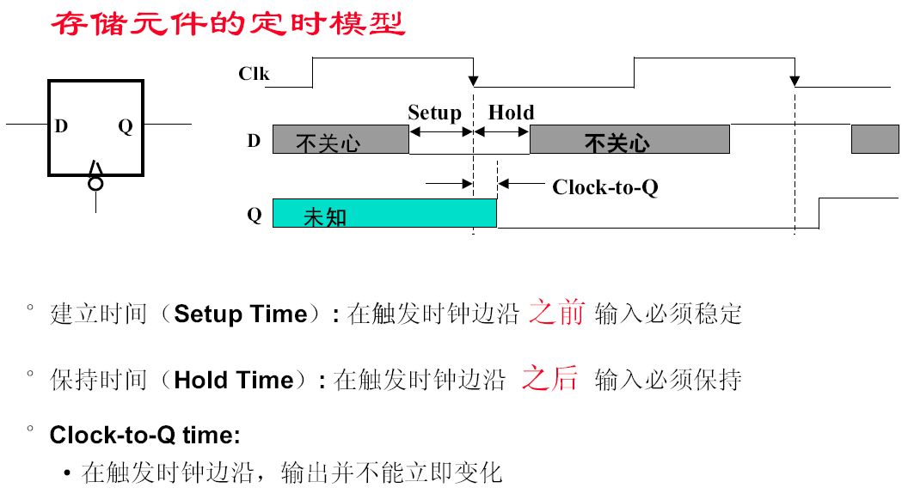
存储元件中何时状态被改变？
这期间D的变化不影响Q
Q总是在clock-to-Q后跟着D变化
( Latch Prop - 锁存延迟 )
切记：状态单元的输入信息总是在一个时钟边沿到达后的“Clk-to-Q”时间才被写入，此时的输出才反映新的状态值
数据通路中的状态元件有两种：寄存器(组) + 存储器

Slide 23
数据通路与时序控制
现代计算机的时钟周期
Clk
Setup
Hold
Setup
Hold
寄存器的输入可变化
.
.
.
.
.
.
.
.
.
.
.
.
Clk
Clk
数据通路由“ … + 状态元件 + 操作元件( 组合电路) + 状态元件 + …” 组成
只有状态元件能存储信息，操作元件须从状态元件接收输入，并将输出写入状态元件。其输入为前一时钟生成的数据，输出为当前时钟所用的数据
Cycle Time = Clk-to-Q时间+Longest Delay+建立时间+时钟偏移
Notes:
Remember, we will be using a clocking methodology where all storage elements are clocked by the same clock edge.
Consequently, our cycle time will be the sum of:
(a) The Clock-to-Q ( or latch propagation) time of the input registers.
(b) The longest delay path through the combinational logic block.
(c) The set up time of the output register.
(d) And finally the clock skew.
In order to avoid hold time violation, you have to make sure this inequality is fulfilled.
+2 = 18 min. (X:58)
Complements:
Why use edge-triggerd clocking methodology? simpler to explain in contrast to level-triggered.
Clock skew: difference in absolute time between the times when two state elements see a clock edge. It arises because the clock signal often follows different paths, with slightly delays, to reach two different state elements. Clock skew may cause a forward race of new inputs to the next flip-flop, leading to incorrect operation. (see Fig.B.31 at page B-41).
Clock-to-Q(or latch propagation): the propagation time of signal through a flip-flop from clock to the output Q. That is why it is called clock to Q time.
Setup time/hold time of flip-flop: the minimum time during which the input must be valid( or stable) before/after the clock edge.(page B-24)
(Latch Prop + Shortest Delay Path - Clock Skew) > Hold Time : this might be difficult to explain, but otherwise it will cause the race problem as shown in Fig.B.31.

Slide 24
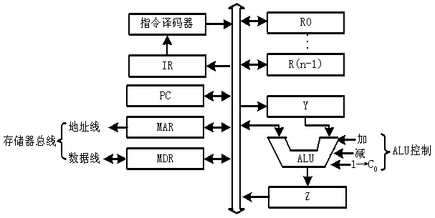
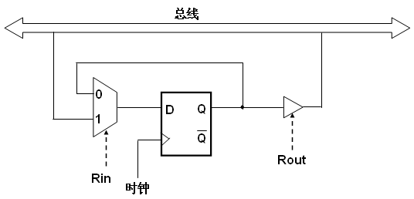
单总线数据通路
总线连接方式！
通用寄存器
四种基本操作的时序控制信号
在寄存器之间传送数据
R0out，Yin
完成算术、逻辑运算
R1out，Yin
R2out，Add，Zin
Zout，R3in
从主存取字
R1out，MARin
Read, WMFC (等待MFC)
MDRout，R2in
写字到主存
R1out，MARin
R2out，MDRin，
Write, WMFC
1Cycle?
3Cycles?
外总线
R[R2]←M[R[R1]]
3Cycles?
Read/Write时间更长，故以此为准
M[R[R1]] ← R[R2]
内总线
内总线
3Cycles?
CPU访存有两种通信方式
早期：直接访问MM, “异步”方式，用MFC应答信号；现在：先Cache后MM，“同步”方式，无需应答信号。
问题：时钟周期的宽度如何确定？
以上四种操作各需要几个时钟周期？
取指阶段的操作与时序控制信号？
IR ←M[PC]，PC ←PC+“1”

Slide 25
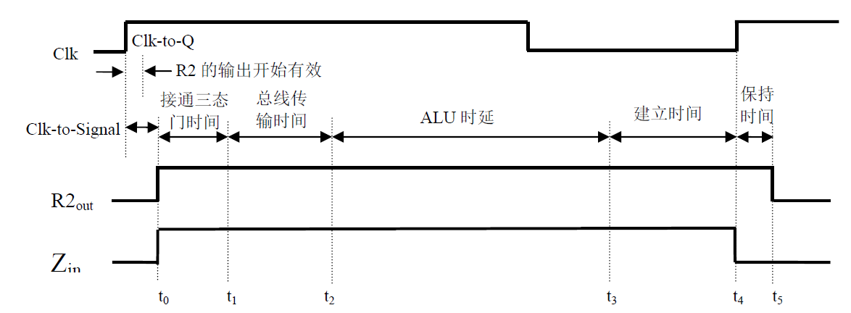
控制信号的定时
总线连接方式！
通用寄存器
完成算术、逻辑运算
R1out，Yin
R2out，Add，Zin
Zout，R3in
内总线
内总线

Slide 26
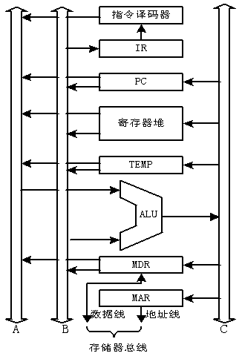
三总线数据通路
单总线中一个时钟内只允许传一个数据，因而指令执行效率很低
可采用多总线方式，同时在多个总线上传送不同数据，提高效率
例如：三总线数据通路
总线A、B分别传送两个源操作数，总线C传送结果
单总线中的暂存器Y和Z在此可取消，Why？
采用双口通用寄存器组
如何实现 R[R3] ←R[R1] op R[R2]
R1outA，R2outB，op，R3inC
只要一个时钟周期（节拍）即可！
通用寄存器组
Y
三个总线各自传不同数据，不会发生冲突，故无需Y和Z
Z
目前大都采用流水线方式执行指令，单总线或三总线的总线式数据通路很难实现指令流水执行。
以下以MIPS指令系统为例简介CPU的工作原理。

Slide 27
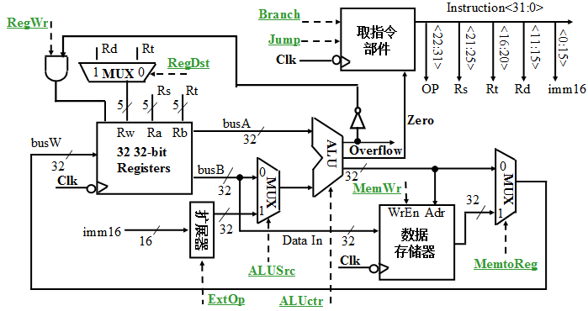
完整的数据通路
指令执行结果总是在下个时钟到来时开始保存在 寄存器 或 存储器 或 PC 中！
Notes:
So here is the single cycle datapath we just built.
If you push into the Instruction Fetch Unit, you will see the last slide showing the PC, the next address logic, and the Instruction Memory.
Here I have shown how we can get the Rt, Rs, Rd, and Imm16 fields out of the 32-bit instruction word.
The Rt, Rs, and Rd fields will go to the register file as register specifiers while the Imm16 field will go to the Extender where it is either Zero and Sign extended to 32 bits.
The signals ExtOp, ALUSrc, ALUctr, MemWr, MemtoReg, RegDst, RegWr, Branch, and Jump are control signals.
And I will show you how to generate them in the next class..
+2 = 80 min. (Z:00)

Slide 28
程序的执行机制
分以下三个部分介绍
第一讲：程序执行概述
程序及指令的执行过程
CPU的基本功能和基本组成
第二讲：数据通路基本结构和工作原理
数据通路基本结构
数据通路的时序控制
数据通路基本工作原理
第三讲：流水线方式下指令的执行
指令流水线的基本原理
适合流水线的指令集特征
CISC和RISC风格指令集
指令流水线的实现

Slide 29
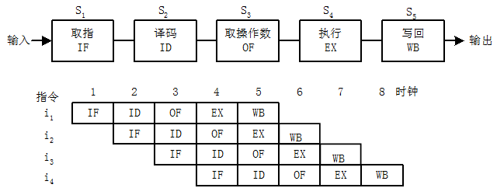
指令流水线的基本概念
五段流水线
取指令(IF)：根据PC的值从存储器取出指令。
指令译码(ID)：产生指令执行所需的控制信号。
取操作数(OF)：读取存储器操作数或寄存器操作数。
执行(EX)：对操作数完成指定操作。
写回(WB)：将操作结果写入存储器或寄存器。

Slide 30
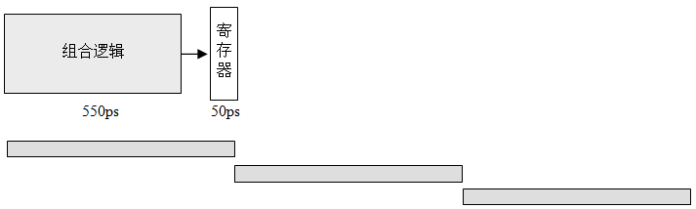
单周期数据通路中指令的执行
假定：最复杂指令执行过程 ① 取指：200ps；②译码和读操作数：50ps；③ALU操作：100ps；④读存储器：200ps；⑤结果写寄存器：50ps。
200+50+100+200=550
单周期：每条指令在单个时钟周期内完成，故CPI=1，时钟周期=600ps
CPI=1，指令延时为600ps
指令吞吐率为1.67GIPS
每秒执行指令条数：
1/600ps=1/(600×10⁻¹⁵)=1.67×10¹²
指令串行执行，程序执行时间为：指令条数×600ps

Slide 31
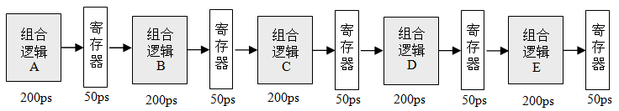
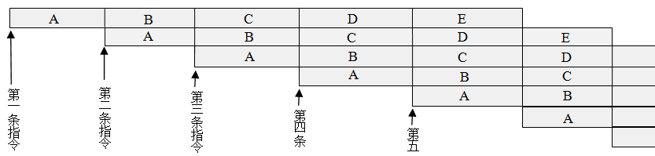
流水线数据通路中指令的执行
假定：最复杂指令执行过程 ① 取指：200ps；②译码和读操作数：50ps；③ALU操作：100ps；④读存储器：200ps；⑤结果写寄存器：50ps。
最长段为200ps
指令延时为：250ps×5=1.25ns
指令吞吐率为4GIPS
取指令
译码/读数
ALU运算
读/写存储器
写结果

Slide 32
流水线指令集的设计
具有什么特征的指令集有利于流水线执行呢？
长度尽量一致，有利于简化取指令和指令译码操作
MIPS指令32位，下址计算方便: PC+4
X86指令从1字节到17字节不等，使取指部件极其复杂
格式少，且源寄存器位置相同，有利于在指令未知时就可取操作数
MIPS指令的rs和rt位置一定，在指令译码时就可读rs和rt的值
若位置随指令不同而不同，则需先确定指令类型才能取寄存器编号
load / Store指令才能访问存储器，有利于减少操作步骤，规整流水线
lw/sw指令的地址计算和运算指令的执行步骤规整在同一个周期
X86运算类指令操作数可为内存数据，需计算地址、访存、执行
内存中”对齐”存放，有利于减少访存次数和流水线的规整
总之，规整、简单和一致等特性有利于指令的流水线执行
31
26
21
16
11
6
0
op
rs
rt
rd
shamt
func
6 bits
5 bits
5 bits
5 bits
5 bits
6 bits

Slide 33
按指令格式的复杂度来分
按指令格式的复杂度来分，有两种类型计算机：
复杂指令集计算机CISC (Complex Instruction Set Computer)
精简指令集计算机RISC (Reduce Instruction Set Computer)
早期CISC设计风格的主要特点
(1) 指令系统复杂
变长操作码 / 变长指令字 / 指令多 / 寻址方式多 / 指令格式多
(2) 指令周期长
绝大多数指令需要多个时钟周期才能完成
(3) 各种指令都能访问存储器
除了专门的存储器读写指令外，运算指令也能访问存储器
(4) 采用微程序控制
(5) 有专用寄存器
(6) 难以进行编译优化来生成高效目标代码
例如，VAX-11/780小型机
16种寻址方式；9种数据格式；303条指令；一条指令包括1～2个字节的操作码和下续N个操作数说明符。一个说明符的长度达1 ～10个字节。

Slide 34
复杂指令集计算机CISC
CISC的缺陷
日趋庞大的指令系统不但使计算机的研制周期变长，而且难以保证设计的正确性，难以调试和维护，并且因指令操作复杂而增加机器周期，从而降低了系统性能。
1975年IBM公司开始研究指令系统的合理性问题，John Cocks提出精简指令系统计算机 RISC ( Reduce Instruction Set Computer )。
对CISC进行测试，发现一个事实：
在程序中各种指令出现的频率悬殊很大，最常使用的是一些简单指令，这些指令占程序的80%，但只占指令系统的20%。而且在微程序控制的计算机中，占指令总数20%的复杂指令占用了控制存储器容量的80%。
1982年美国加州伯克利大学的RISCⅠ，斯坦福大学的MIPS，IBM公司的IBM801相继宣告完成，这些机器被称为第一代RISC机。
SKIP

Slide 35
Top 10 80x86 Instructions
MOV M to R
Jcc
CMP
MOV R to M
( 简单指令占主要部分，使用频率高！)
BACK

Slide 36
RISC设计风格的主要特点
(1) 简化的指令系统
指令少 / 寻址方式少 / 指令格式少 / 指令长度一致
(2) 以RR方式工作
除Load/Store指令可访存外，其余指令都只访问寄存器
(3) 指令周期短
以流水线方式工作， 因而除Load/Store指令外，其他简单指令都只需一个或一个不到的时钟周期就可完成
(4) 采用大量通用寄存器，以减少访存次数
(5) 采用硬连线路控制器，不用或少用微程序控制
(6) 采用优化的编译系统，力求有效地支持高级语言程序
MIPS是典型的RISC处理器，82年以来新的指令集大多采用RISC体系结构
x86因为“兼容”的需要，保留了CISC的风格，同时也借鉴了RISC思想

Slide 37
五段流水线数据通路
Clk
Ifetch (IF)
Reg/Dec (ID)
Exec (Ex)
Mem
Wr
Clock-to-Q delay
1
0
PC+4
PC+4
PC
PC+4
Imm
Imm
Rs
busA
Zero
Data
Mem
A
Ra
busB
IUnit
Rb
Exec
Unit
RA
Do
IF/ID Register
ID/Ex Register
Ex/Mem Register
Mem/Wr Register
Rt
1
RFile
WA
Mux
Rw
Di
Di
Rt
0
0
I
Rd
1
流水段寄存器：保存每个时钟周期执行的结果!
Notes:
The pipelined datapath consists of combination logic blocks separated by pipeline registers. If you get rid of all these registers (not the PC), this pipelined datapath is reduced to the single-cycle datapath.
This should give you extra incentive to do a good job on your single cycle processor design homework because you can build your pipeline design based on your single cycle design.
Anyway, the registers mark the beginning and the end of a pipe stage.
In the multiple clock cycle lecture, I recommended that the best way to think about a logic clock cycle is that it begins slightly after the clock tick and ends right at the next clock tick.
For example here, the Reg/Decode stage begins slightly after this clock tick when the output of the IF/ID register has stabilized to its new value AND ends RIGHT at the next clock tick when the output of the register file is clocked into the ID/Exec register.
At the end of the Reg/Decode stage, the register output that just clocked into the ID/Exec register has NOT yet propagate to the register output yet. It takes a Clk-to-Q delay.
When the new value we just clocked in (points to the clock tick) has propagate to the register output, then we have reach the beginning of the Exec stage.
Notice that the Wr stage of the pipeline starts here (last cycle) but there is no corresponding datapath underneath it because the Wr stage of the pipeline is handled by the same part of the pipeline that handles the Register Read stage.
This part of the datapath (Reg File) is the only part that is used by more than one stage of the pipeline. This is OK because the register file has independent Read and Write ports.
More specifically, the Reg/Decode stage of the pipeline uses the register file’s read port while the Write Back stage of the pipeline uses the register file’s write port.
+3 = 32 min. (Y:12)

Slide 38
流水线的冲突/冒险(hazard)情况
Hazards：指流水线遇到无法正确执行后续指令或执行了不该执行的指令
结构冒险 (hardware resource conflicts，硬件资源冲突):
现象：同一个部件同时被不同指令所使用
一个部件每条指令只能使用1次，且只能在特定周期使用
设置多个部件，以避免冲突。如指令存储器IM 和数据存储器DM分开
数据冒险 (data dependencies，数据相关):
现象：后面指令用到前面指令结果数据时，前面指令的结果还没产生
转发(Forwarding/Bypassing旁路) 或 前半周期读后半周期写
Load-use冒险不能通过转发解决，需阻塞(stall)一个时钟周期
编译程序优化指令顺序
控制 (分支) 冒险 (changes in program flow，改变控制流):
现象：转移或异常改变执行流程，后继指令在目标地址产生前已被取出
采用静态或动态分支预测
编译程序优化指令顺序(分支延迟)
本PPT内容只需大概了解

Slide 39
本章小结
CPU的基本功能是周而复始地执行指令，并处理异常和中断。
CPU最基本的部分是数据通路和控制单元
数据通路（datapath）中包含组合逻辑元件和存储信息的状态元件。
组合逻辑（如加法器、ALU、扩展器、多路选择器以及状态元件的读操作逻辑等）用于对数据进行处理；
状态元件包括触发器、寄存器和存储器等，用于对指令执行的中间状态或最终结果进行存储。
控制单元（control unit）：对取出的指令进行译码，与指令执行得到的条件标志或当前机器的状态、时序信号等组合，生成对数据通路进行控制的控制信号。
指令执行过程主要包括取指、译码、取数、运算、存结果。
通常把取出并执行一条指令的时间称为指令周期，它由机器周期或直接由时钟周期组成。现代计算机已经没有机器周期的概念。

Slide 40
本章小结
现代计算机的每个指令周期直接由时钟周期（节拍）组成。
时钟信号是CPU中用于控制同步的信号。
每条指令功能不同，因此每条指令执行时数据在数据通路中所经过的部件和路径也可能不同。但是，每条指令在取指令阶段都一样。
早期计算机中数据通路采用总线方式，通过CPU的内部总线把CPU中的通用寄存器、ALU、暂存器、指令寄存器等互连，有单总线、二总线和三总线结构数据通路。
现代计算机的数据通路都采用流水线方式实现，将每条指令的执行过程分解成功能段相同的几个流水段，每个流水段的执行时间也被设置成完全相同。
流水线方式下，同时有多条指令重叠执行，因此程序的执行时间比串行执行方式下缩短很多。在有些情况下会发生流水线冒险，包括结构冒险、数据冒险和控制冒险三类。
高级流水线：超流水、静态多发射（VLIW）、超标量、动态调度

